Slide 1










Bài 44
Bảng chia 5
Tiết 2

Slide 2




LUYỆN
TẬP

Slide 3
1. Tính
a)
: 2
x 4
10
20
5
?
?
b)
x 4
: 2
5
20
?
?
10

Slide 4
x
:
: 5
x 2
9
45
?
?
18
x 2
: 4
?
?
10
20
5

Slide 5
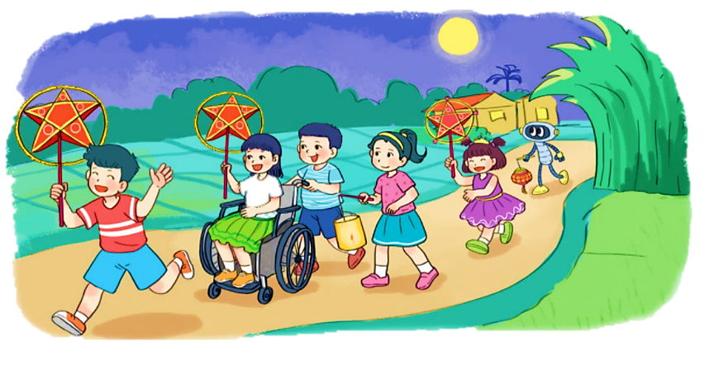
2. Bạn Nam đã cắt 30 hình tròn để trang trí đèn ông sao, mỗi chiếc đèn cần 5 hình. Hỏi bạn Nam trang trí được bao nhiêu chiếc đèn ông sao?
Bài giải
Bạn Nam trang trí được số chiếc đèn ông sao là:
30 : 5 = 6 (chiếc)
Đáp số: 6 chiếc đèn ông sao

Slide 6

Tạm biệt
Các con!

